Slide 1

信息系统分析与设计课程报告
酒店客房管理系统
信管1301班 葛鑫、何展、胡美娟

Slide 2
CONTENTS
第一部分
第二部分
第三部分
第四部分

Slide 3
O
N
E
项目概述

Slide 4
第一部分
概述1 系统开发背景介绍
酒店客房管理系统是典型的管理信息系统(MIS),其开发主要包括后台数据库的建立和维护以及前台应用程序的开发两个方面。客房管理系统可以实现对客房的科学化、规范化、信息化的管理。系统功能主要包括入住管理、客房情况、以及结算信息、挂账管理等。客房管理系统是根据假日酒店对客房管理的实际情况进行设计的，主要目的是为了方便酒店对客房的实际情况进行集中的查询与管理工作，以提高整个酒店的工作效率。

Slide 5
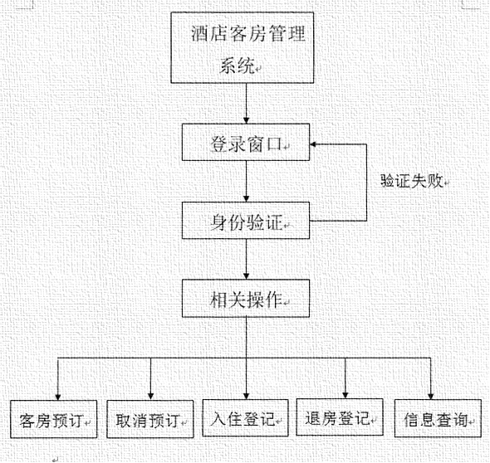
第一部分
概述2 系统的功能简介
2.1工作人员登录
2.2客房预订与取消预订
2.3客户入住登记与退房登记
2.4信息查询

Slide 6
T
W
O
项目管理与计划

Slide 7
第二部分
实验1 指定项目计划
1.1 项目的工作分解结构（WBS）、所需资源
1.2 通过PERT技术估算项目的持续时间
1.3 甘特图和网络图
1.4 里程碑图

Slide 8
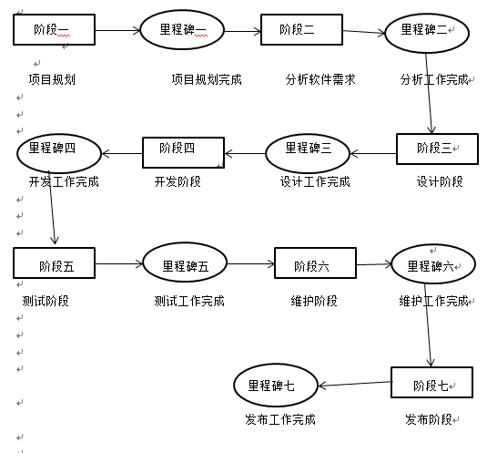
里程碑图
通过PERT技术估算项目的持续时间
模块 | 乐观时间（day） | 最可能时间 | 悲观时间 | PERT估计期望时间
需求开发 | 7 | 11 | 15 | 11
总体设计 | 3 | 4 | 5 | 4
详细设计 | 5 | 7 | 11 | 7
设计实施 | 14 | 20 | 32 | 21
测试 | 5 | 7 | 9 | 7
交付 | 5 | 12 | 19 | 12
总计 | 39 | 61 | 91 | 62

Slide 9
第二部分
实验2 项目可行性分析
2.1经济可行性分析：√
（1）成本分析
（2）直接经济效益分析
（3）间接经济（社会）效益分析
2.2技术可行性分析： √
（1）项目开发的技术风险
（2）人力资源的有效性
（3）技术能力的可行性
2.3管理可行性分析 √ 2.4法律政策可行性分析 √

Slide 10
经济可行性
技术可行性
（1）成本分析
开发本管理系统，对于计算机的配置要求并不算高，相关的开发环境、平台和工具，基本上可以在网上免费下载，但安装和调试过程可能需要花费一定的时间。
（2）直接经济效益分析
以较低成本开发出来的酒店管理系统，将酒店的业务流程数据进行系统整合，节省了大量的人力资源和时间成本，有效地提高了酒店管理的数据处理效率。
（3）间接经济（社会）效益分析
该系统的投入运行，会为酒店管理者带来更为及时和准确的信息，对管理者的决策提供了有力的支持。
管理与政策法规可行性
编程语言：C#语言
编程平台：Visual Studio 2010
数据库：SQL Server 2008
本管理系统的操作界面明晰实用，对于酒店的前台工作人员来说，在操作上不存在太大的难度。
本管理系统的开发，是现代酒店管理的需要，符合国家法律法规及相关政策制度。

Slide 11
T
H
R
E
E
系统分析

Slide 12
第三部分
实验3 项目需求收集
3.1需求分析

Slide 13
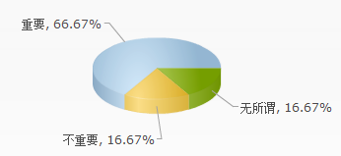
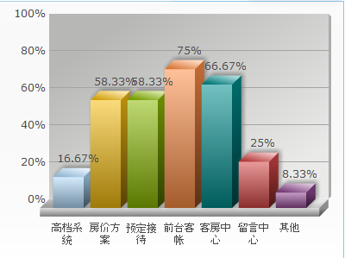
3.1 需求分析
(1) 重要性：
(2) 前台系统需要的功能：

Slide 14
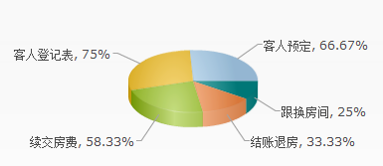
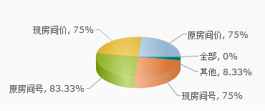
3.1 需求分析
(3) 预定接待需要的模块：
(4) 更换房间需要的信息：

Slide 15
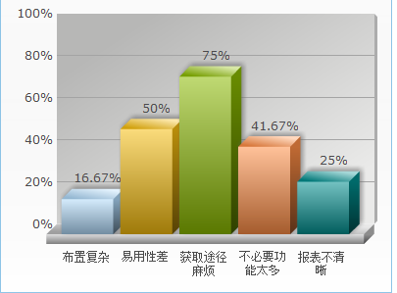
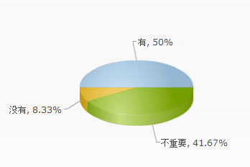
3.1 需求分析
(5) 当下系统存在的问题：
(6) 有无必要保存客户的信息：

Slide 16
第三部分
实验4 用例建模
4.1用例图
4.2用例描述

Slide 17
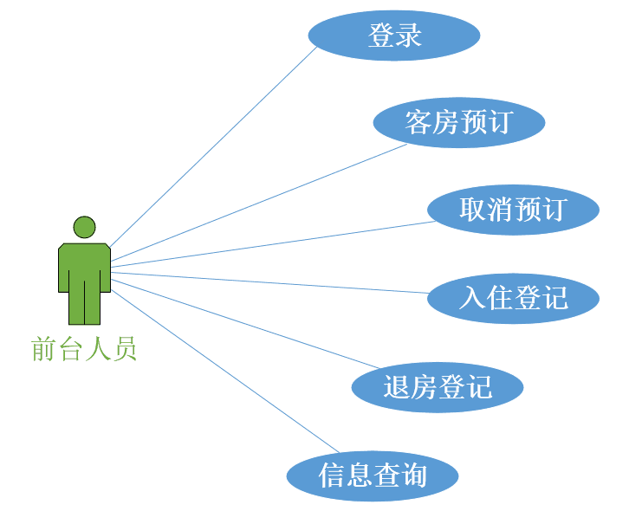
4.1 用例图

Slide 18
4.2 用例描述
用例名称： | 登录
主参与者： | 前台人员
层次： | 海平面（用户目标）
利益相关者： | 顾客、前台工作人员
前置条件： | 系统当前处于正常可操作状态
最低保证： | 回滚任何未完成的事务，系统记录进展日志直到失败
成功保证： | 工作人员提供匹配的工号和密码
触发器： | 工作人员点击“登录”按钮
主要成功情节： 1.前台人员成功打开系统，进入登录界面，输入工号与密码，点击登录按钮 2.该操作人员的信息通过后台数据库的验证，进入主界面
扩展： 1.系统出现故障，不可启动 2.该操作人员提供的身份信息错误，没有通过数据库的验证
用例名称： | 客房预订
主参与者： | 前台人员
层次： | 海平面（用户目标）
利益相关者： | 顾客、前台工作人员
前置条件： | 前台人员登录成功；有顾客预订房间
最低保证： | 回滚任何未完成的事务，系统记录进展日志直到失败
成功保证： | 系统显示尚有空房，系统提示保存成功
触发器： | 工作人员点击“客房预订”按钮
主要成功情节： 1.顾客前来预定房间，并且挑选好房间类型 2.前台人员进入主界面，根据客户要求的房间类型，点击“客房预订”按钮 3.顾客付款，工作人员告诉顾客客房信息
扩展： 1.顾客对客房不满意，选不到心仪的房间类型 2.a顾客要求的房间类型没有空房 2.b“客房预订”模块出现问题

Slide 19
4.2 用例描述
用例名称： | 取消预订
主参与者： | 前台人员
层次： | 海平面（用户目标）
利益相关者： | 顾客、前台工作人员
前置条件： | 前台人员登录成功；顾客已经预订房间；顾客提供预订号
最低保证： | 回滚任何未完成的事务，系统记录进展日志直到失败
成功保证： | 未到入住时间，系统提示取消成功
触发器： | 工作人员点击“取消预订”按钮
主要成功情节： 1.顾客前来取消预定房间，并且提供正确的预定号 2.前台人员进入主界面，根据客户提供的预定号，点击“取消预定”按钮 3.系统按照取消预订的规则计算退款金额
扩展： 1.顾客提供的预定号错误 2.“取消预订”模块出现问题
用例名称： | 入住登记
主参与者： | 前台人员
层次： | 海平面（用户目标）
利益相关者： | 顾客、前台工作人员
前置条件： | 前台人员登录成功；顾客已经预订房间；顾客提供正确的预定号
最低保证： | 回滚任何未完成的事务，系统记录进展日志直到失败
成功保证： | 系统显示到达入住时间
触发器： | 工作人员点击“入住登记”按钮
主要成功情节： 1.顾客前来入住，提供正确的预定号，并且系统显示到达入住时间 2.前台人员进入主界面，根据客户提供的预定号，点击“入住登记”按钮 3.系统修改房间状态
扩展： 1.a顾客提供的预定号错误 1.b系统显示尚未到达入住时间 2.“入住登记”模块出现问题 3.系统出现故障，未能及时修改房间状态

Slide 20
4.2 用例描述
用例名称： | 退房登记
主参与者： | 前台人员
层次： | 海平面（用户目标）
利益相关者： | 顾客、前台工作人员
前置条件： | 前台人员登录成功；顾客已经入住房间；顾客提供正确的预定号
最低保证： | 回滚任何未完成的事务，系统记录进展日志直到失败
成功保证： | 系统显示到达或者小于退房时间
触发器： | 工作人员点击“退房登记”按钮
主要成功情节： 1.顾客已经入住，提供正确的预定号，并且系统显示到达或者小于退房时间 2.前台人员进入主界面，根据客户提供的预定号，点击“退房登记”按钮 3.系统修改房间状态
扩展： 1.顾客提供的预定号错误 2.“退房登记”模块出现问题 3.系统出现故障，未能及时修改房间状态
用例名称： | 信息查询
主参与者： | 前台人员
层次： | 海平面（用户目标）
利益相关者： | 顾客、前台工作人员
前置条件： | 前台人员登录成功
最低保证： | 回滚任何未完成的事务，系统记录进展日志直到失败
成功保证： | 查询用户信息时提供的用户标识符在数据库中存在；查询客房信息时提供的客房类型在数据库中存在
触发器： | 工作人员点击“信息查询”按钮
主要成功情节： 1.前台人员成功进入主界面，点击“信息查询”按钮，输入查询条件，点击确定 2.按照查询条件可以在数据库中查到对应信息，返回查询结果
扩展： 1.进入“信息查询”模块出现问题，不可用 2.查询条件有误，在数据库中未查到相关信息，返回错误状态

Slide 21
第三部分
实验5 通过用例
获取概念数据模型

Slide 22
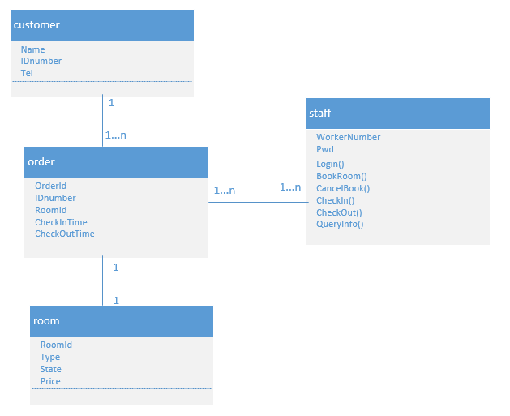
5.1 概念数据模型

Slide 23
第三部分
实验6 将概念数据模型
转换为对象关系模型

Slide 24
6.1 关系对象建模
Room_State(stateID,stateName)
Room_Type(typeID,typeName,typePrice)
Room(roomID, stateID, typeID);
Customer(CustomerID,CustomerName,CustomerTel);
Order(OrderID,RoomID,CustomerID, checkinTime,checkoutTime,deposit);
Staff(StaffID,StaffName,Pwd);

Slide 25
第三部分
实验7 分析类图建模
7.1 顺序图
7.2 活动图
7.3 状态图

Slide 26
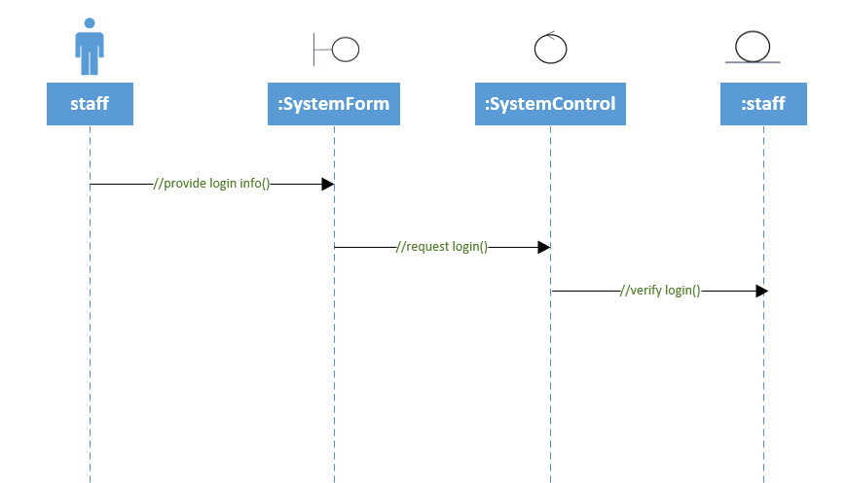
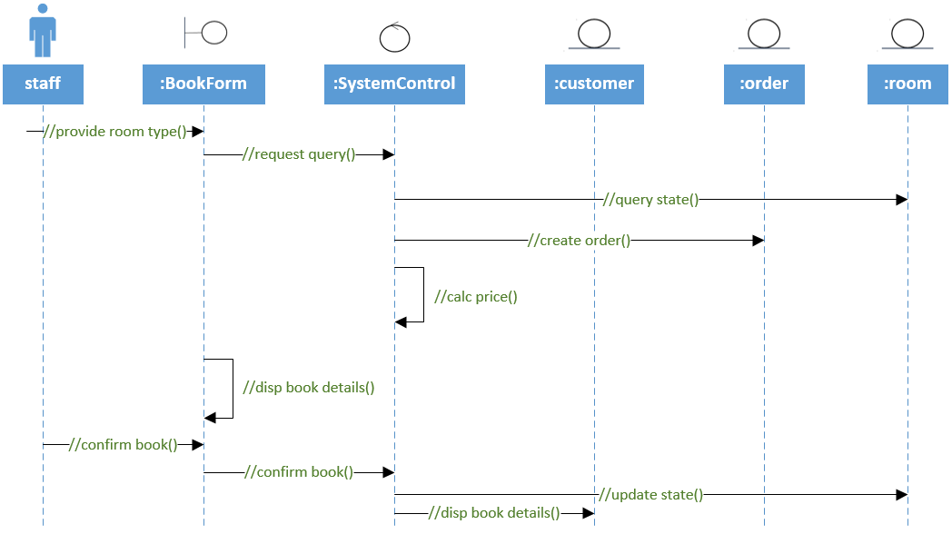
7.1 顺序图
(1)“登录”用例
(2) “客房预订”用例

Slide 27
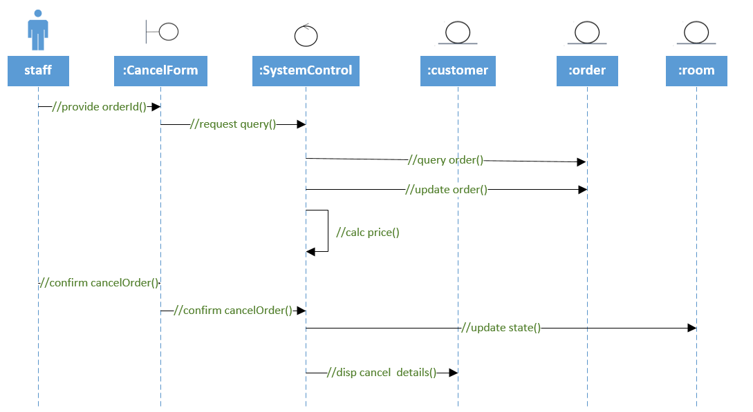
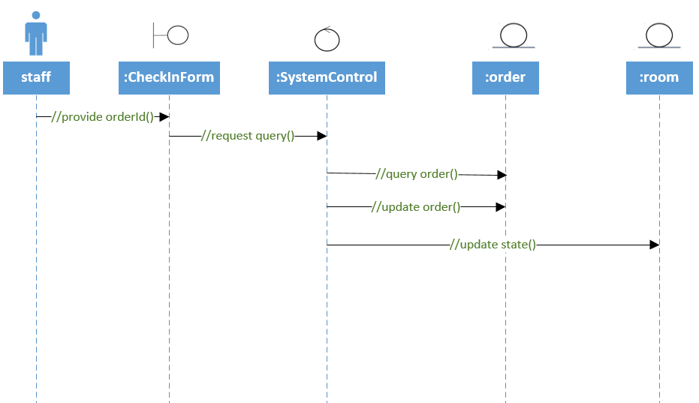
7.1 顺序图
(3) “取消预定”用例
(4) “入住登记”用例

Slide 28
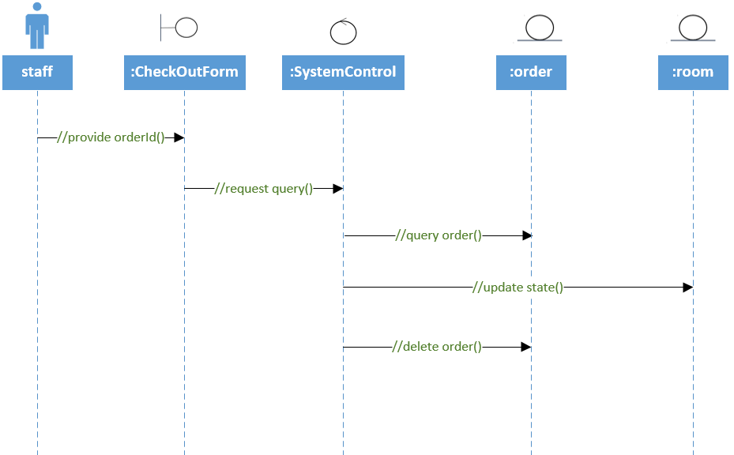
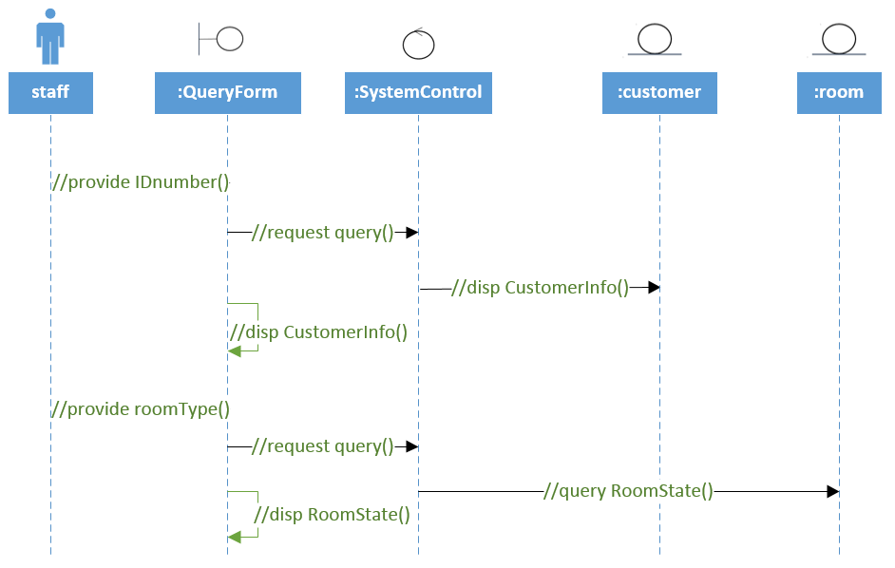
7.1 顺序图
(5) “退房登记”用例
(6)“信息查询”用例

Slide 29
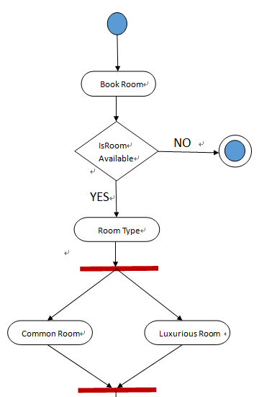
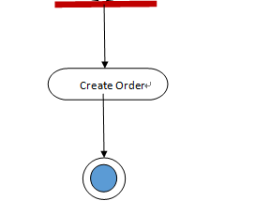
7.2 活动图
(1) “客房预订”活动图

Slide 30
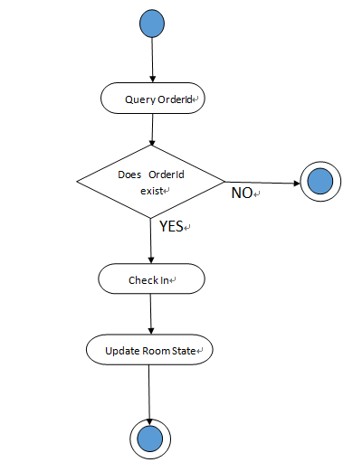
7.2 活动图
(1) 入住登记活动图

Slide 31
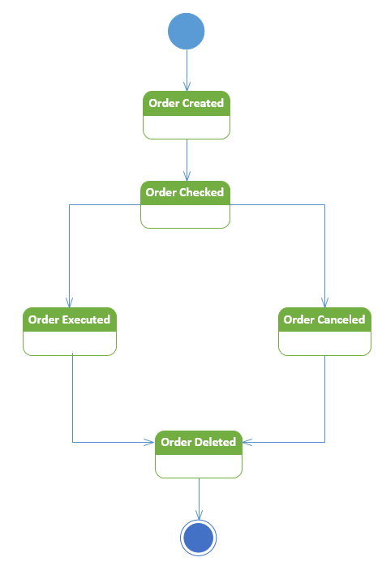
7.3 状态图
(1) :Order对象

Slide 32
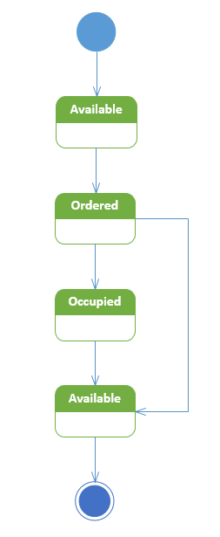
7.3 状态图
(2) :Room对象

Slide 33
第三部分
实验8 三种可选方案选择分析
8.1 三种可选系统及优缺点分析
8.2 三种可选系统的加权比较

Slide 34
8.1 三种可选系统及优缺点分析
① 低端（外包给应用服务器供应商）
优点为所有硬件以及应用程序的开发和专业管理都不在现场、应急响应时间短，但是也导致了系统灵活性不够，并且难以和现有系统集成使用。

Slide 35
8.1 三种可选系统及优缺点分析
②高端（企业资源计划系统）
优点为系统各阶段的文档资料比较齐全，整个系统稳定性较高，同时这个优点也导致了整个系统的开发过程需要一笔不菲的开销，要有昂贵的硬件和软件，并且对员工的技能和学习能力要求较高。

Slide 36
8.1 三种可选系统及优缺点分析
③中端（应用服务器/对象框架）
优点为可以灵活的开发系统使其与现有系统有很好的集成且有好的伸缩性。缺点为需要有专门的内部开发和专业顾问人员且计划和开发期间的文档需要妥善保管。

Slide 37
8.2三种可选系统的加权比较
准则 |  | 方案A：外包 |  | 方案B：ERP |  | 方案C：服务器/对象
 | 权值 | 等级 | 分数 | 等级 | 分数 | 等级 | 分数
需求
(1)与现有系统的集成 | 10 | 2 | 20 | 4 | 40 | 5 | 50
(2)正常运行时间 | 10 | 5 | 50 | 5 | 50 | 5 | 50
(3)灵活性和可伸缩性 | 10 | 2 | 20 | 3 | 30 | 4 | 40
(4)有效的系统管理 | 10 | 5 | 50 | 5 | 50 | 5 | 50
(5)可获得的支持 | 10 | 5 | 50 | 5 | 50 | 5 | 50
(6)文档资料 | 10 | 4 | 40 | 4 | 40 | 4 | 40
 | 60 |  | 230 |  | 260 |  | 280
约束
(1)时限： | 10 | 5 | 50 | 4 | 40 | 3 | 30
(2)少量的内部员工 | 10 | 5 | 50 | 3 | 30 | 2 | 20
(3)与当前系统事务风格的交互 | 10 | 2 | 20 | 3 | 30 | 5 | 50
(4)有限的外部顾问预算 | 10 | 2 | 20 | 2 | 20 | 3 | 30
 | 40 |  | 140 |  | 120 |  | 130
合计 | 100 |  | 370 |  | 380 |  | 410

Slide 38
F
O
U
R
系统设计

Slide 39
第四部分
实验9
实验11
物理数据库设计
界面设计
实验10
确定系统构架等设计元素、设计类图建模

Slide 40
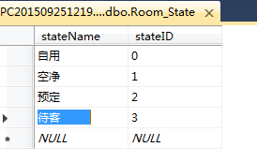
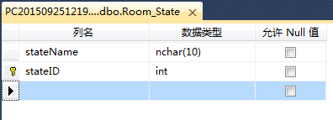
第四部分
实验9 物理数据库设计
9.1 物理表的设计
(1) Room_State

Slide 41
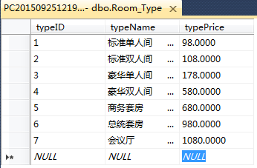
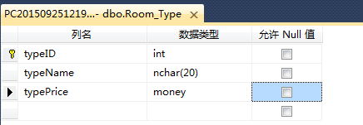
第四部分
实验9 物理数据库设计
9.1 物理表的设计
(2) Room_Type

Slide 42
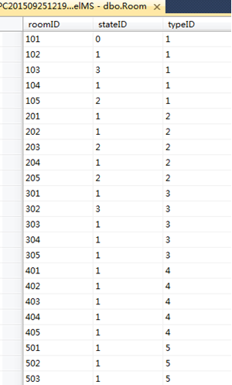
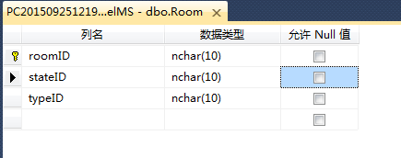
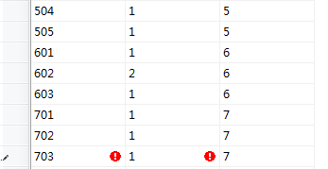
第四部分
实验9 物理数据库设计
9.1 物理表的设计
(3) Room

Slide 43
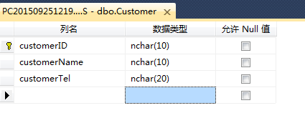
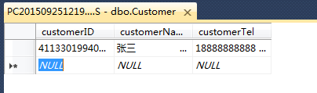
第四部分
实验9 物理数据库设计
9.1 物理表的设计
(4) Customer

Slide 44
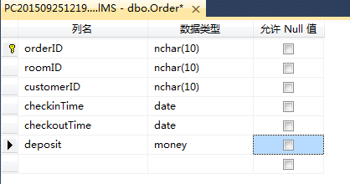
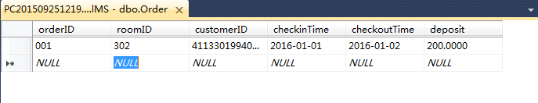
第四部分
实验9 物理数据库设计
9.1 物理表的设计
(5) Order

Slide 45
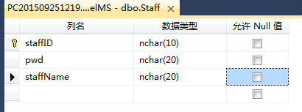
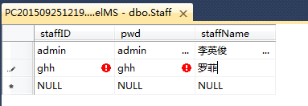
第四部分
实验9 物理数据库设计
9.1 物理表的设计
(6) Staff

Slide 46
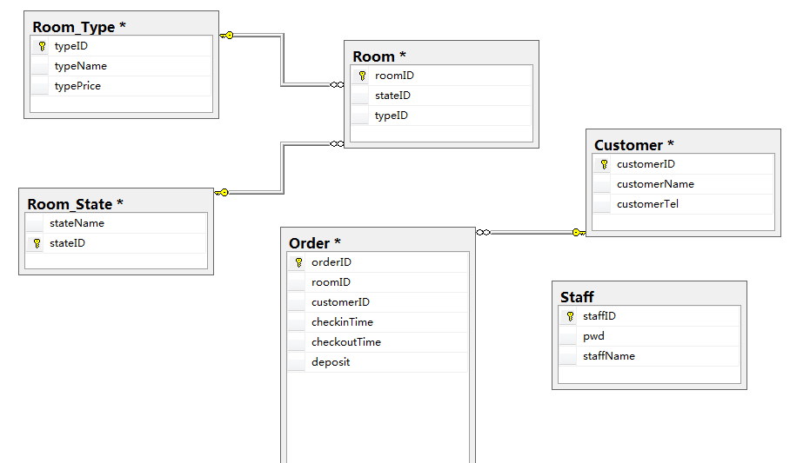
第四部分
实验9 物理数据库设计
9.1 物理表的设计
(7) 数据库关系图

Slide 47
第四部分
实验9 物理数据库设计
9.2 文件组织
表名 | 行对象数目 | 每个行对象的字节数 | 分块因子 （BF） | 块数 | 扫描时间（ms） | 是否需要索引
Room_State | 4 | 2KB | 2 | 2 | 5 | 否
Room_Type | 7 | 2KB | 2 | 4 | 10 | 否
Room | 100 | 4KB | 1 | 100 | 250 | 是
Customer | 70 | 3KB | 2 | 35 | 87.5 | 是
Order | 70 | 5KB | 1 | 70 | 175 | 是

Slide 48
第四部分
实验9 物理数据库设计
9.2 文件组织
以“根据房间号来查询房间”为例：
假定房间号均匀分布，范围在101-702之间，考虑查询房间号为601的房间信息。
如果不使用索引，则查询时间为（250/100）* 80=200ms，即0.2s； 如果使用索引，假定索引个数为7个，随机访问时间为10ms，则查询时间为7*10=70ms，即0.07s；
由此可以看出，使用索引大大降低了查询时间。

Slide 49
第四部分
实验9 物理数据库设计
9.3 对象关系特征的设计
聚合关系：
聚合是一种强连接的关联，如果两个对象是强连接的，并且对一个操作时可能对另外一个也应用同样的操作。

Slide 50
第四部分
实验9 物理数据库设计
9.3 对象关系特征的设计
例如：如果一个Room对象被检索，很有可能Room_Type和Room_State对象也被检索（查询某个房间的信息时，由Room表中的typeID和stateID去检索Room_Type和Room_State表，由此得到房间类型和状态信息）。
解决这种情况，可以选择创建一个嵌套表或者是将对象聚集在一起，也就是把它们放在物理上接近的位置。嵌套表如下所示：
Room(roomID,stateID,stateName,typeID, typeName,typePrice);

Slide 51
第四部分
实验10 确定系统构架等设计元素、设计类图建模
10.1系统体系结构、构件、框架
10.2设计类图

Slide 52
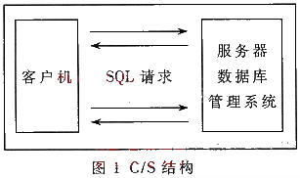
第四部分
10.1 系统体系结构、构件、框架
本系统采用“两层体系结构”：

Slide 53
第四部分
10.1 系统体系结构、构件、框架
系统构件：
本系统开发于Microsoft Windows平台，采用C#作为编写模块的主要语言，这些模块将Microsoft Visual Studio2013提供的构件结合在一起，支持各种服务，符合COM+的标准。

Slide 54
第四部分
10.1 系统体系结构、构件、框架
系统框架：
本系统采用.NET框架，将应用程序和被访问的子系统分离，其中数据库连接部分用到了ADO.NET技术。当一个应用程序被连接到数据库足够长的时间以检索或更新，然后被断开。一旦从一个数据库中检索到了信息，那么连接就被切断，因为每个应用只连接一段有限的时间，所以允许大量的用户访问一个数据库，增加了应用程序的可伸缩性。

Slide 55
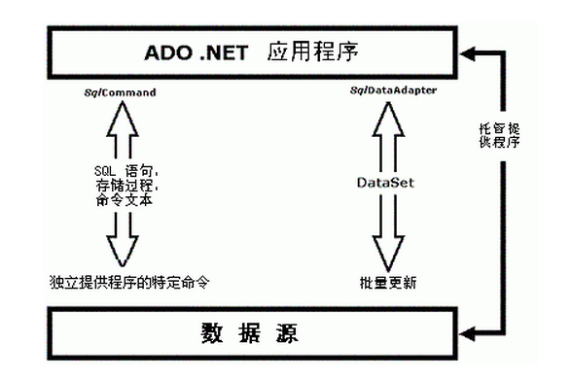
第四部分
10.1 系统体系结构、构件、框架
体系结构如下图所示：
：

Slide 56
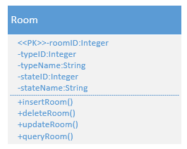
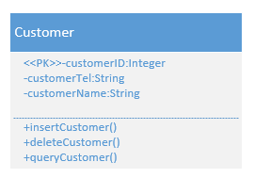
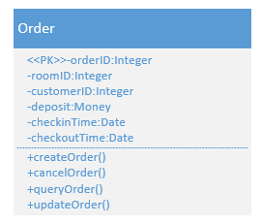
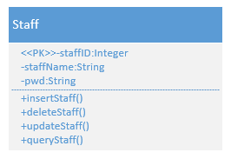
第四部分
10.2设计类图
(1) 设计类Room
(2) 设计Customer类
(3) 设计Order类
(4) 设计Staff类

Slide 57
第四部分
实验11 界面设计
11.1 表单和报表设计
11.2 对话与界面设计
11.2.1界面设计
11.2.1对话设计

Slide 58
第四部分
11.1 表单和报表设计
表单或报表的设计原则：
指导原则 | 描述
有意义的标题 | 清晰明确的描述表单或报表的内容
包含有意义的信息 | 以一种有用的方式显示需要的信息
平衡布局 | 屏幕或页面上的信息平衡 使用足够的空白和页边距 所有的数据和录入域清晰标记
设计易导航的系统 | 清晰地显示如何向前和后退 清晰地显示现在所处的位置
这些设计原则在如下附录的“预订客房”的表单信息
和“当日房间状态”的报表中将得到充分体现：

Slide 59
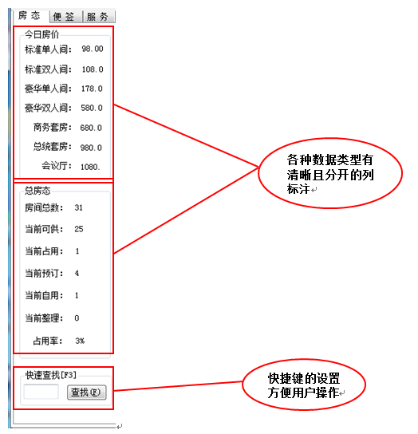
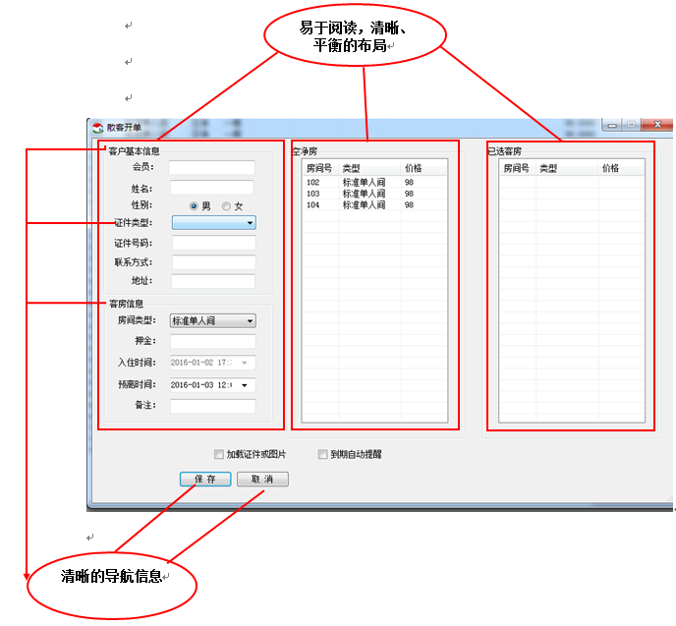
“预订客房” 表单信息
“当日房间状态”报表

Slide 60
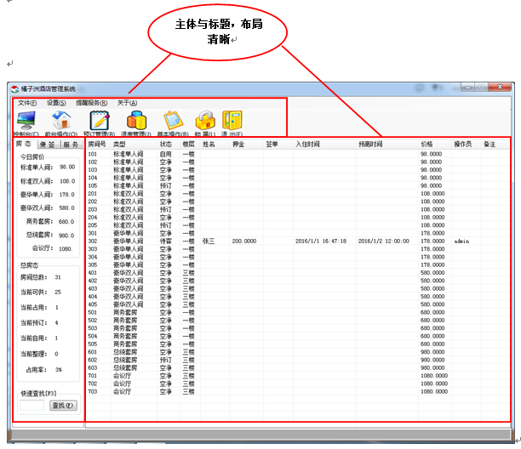
第四部分
11.2.1 界面设计：
①主界面布局设计

Slide 61
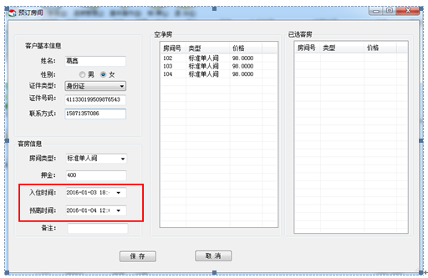
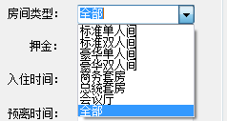
第四部分
②组织数据录入：
尽量减少用户输入，能够通过计算获得的信息就不要让用户自行输入。
如下图的“房间类型”，提供一个下拉列表供用户选择：
在“预订客房”界面，“入住时间”和“预离时间”的输入格式是固定的，不要让用户输入。

Slide 62
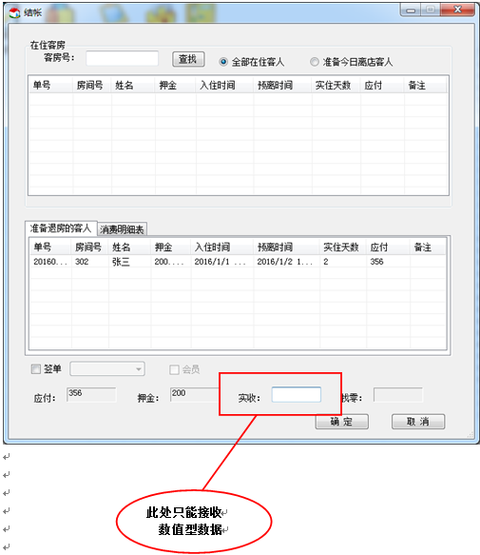
第四部分
③控制数据输入

Slide 63
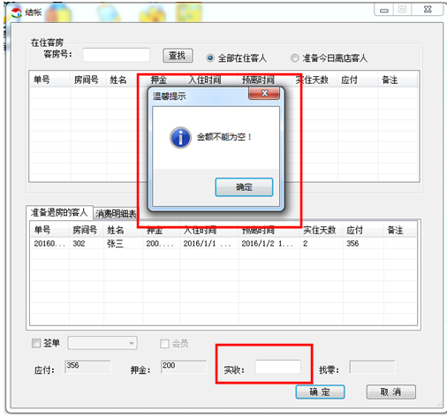
第四部分
④提供错误与警告信息

Slide 64
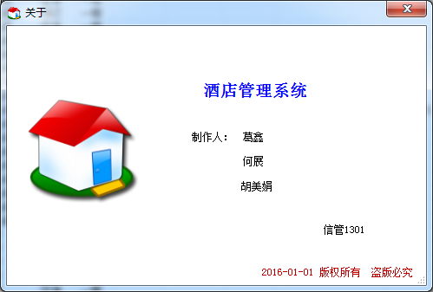
第四部分
⑤提供反馈信息

Slide 65
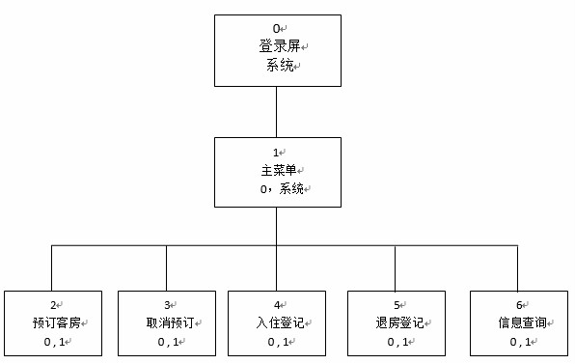
第四部分
橘子洲酒店管理系统的对话图
11.2.2 对话设计

Slide 66
Thank
演示完毕！
You
！
信管1301班 葛鑫、何展、胡美娟

